Slide 1
Sábados de Lingüística: Iniciación a Praat
Leonardo Contreras Roa
Université de LILLE
LIDILE EA 3874
https://leonardocontrerasroa.com
lcontrerasroa@gmail.com

Slide 2
¿Para qué sirve Praat?
Análisis acústico
Transcripción y anotación
Speech manipulation
Programación y estadística

Slide 3
Instalar Praat
No es necesario instalar Praat. Basta con descargarlo y abrir el archivo ejecutable:
http://www.fon.hum.uva.nl/praat/download_mac.html (Mac)
http://www.fon.hum.uva.nl/praat/download_win.html (Win)
(conviene descargarlo en una ubicación específica para poder encontrarlo más tarde)

Slide 4
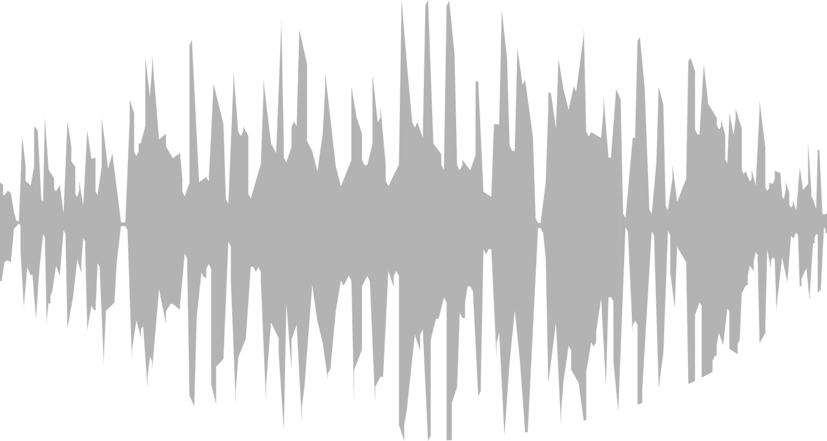
Familiarizarse con Praat

Slide 5
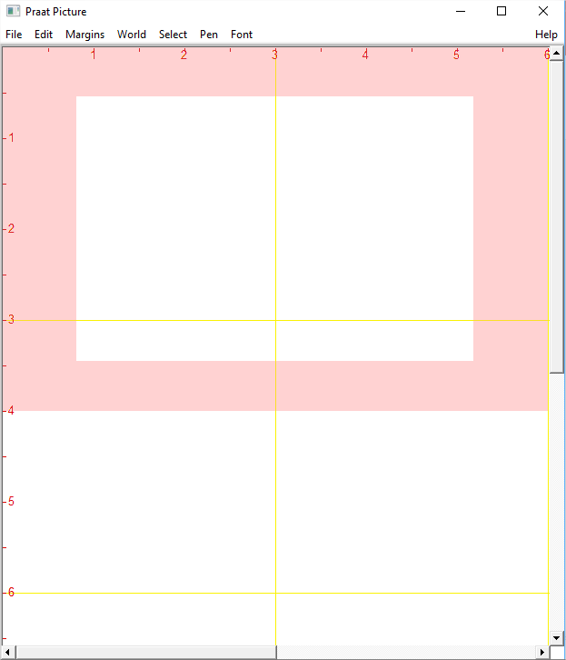
Menú fijo
Espacio de trabajo
("Objetos Praat")
Menú dinámico
Ventana de dibujo
(cerrar, no la vamos a utilizar)
Opciones

Slide 6
Abrir y observar un archivo de sonido
Open > Read from file… (Ctrl+O)
Formatos compatibles: WAV, AIFF, AIFC, NeXT/Sun (.au), NIST, FLAC, MP3.
Los archivos abiertos aparecerán en el espacio de trabajo. Una vez abiertos, se convertirán en objetos Praat y serán tratados por la memoria RAM del computador. Cualquier cambio que se haga a un objeto Praat no afectará el archivo de origen.

Slide 7
Abrir y observar un archivo de sonido
Open > Open long sound file… (Ctrl+L)
→ Esta opción se puede utilizar para tratar archivos muy pesados directamente desde el disco duro, sin pasar por la memoria RAM.
The length of the sound file is limited to 2 gigabytes, which is 3 hours of CD-quality stereo, or 12 hours 16-bit mono sampled at 22050 Hz.
- Manual Praat

Slide 8
Abrir y observar un archivo de sonido
Al seleccionar un objeto en el espacio de trabajo, podemos observarlo cliqueando en el comando View & Edit que va a aparecer en el menú dinámico (a la derecha).
Se abrirá una ventana nueva.

Slide 9
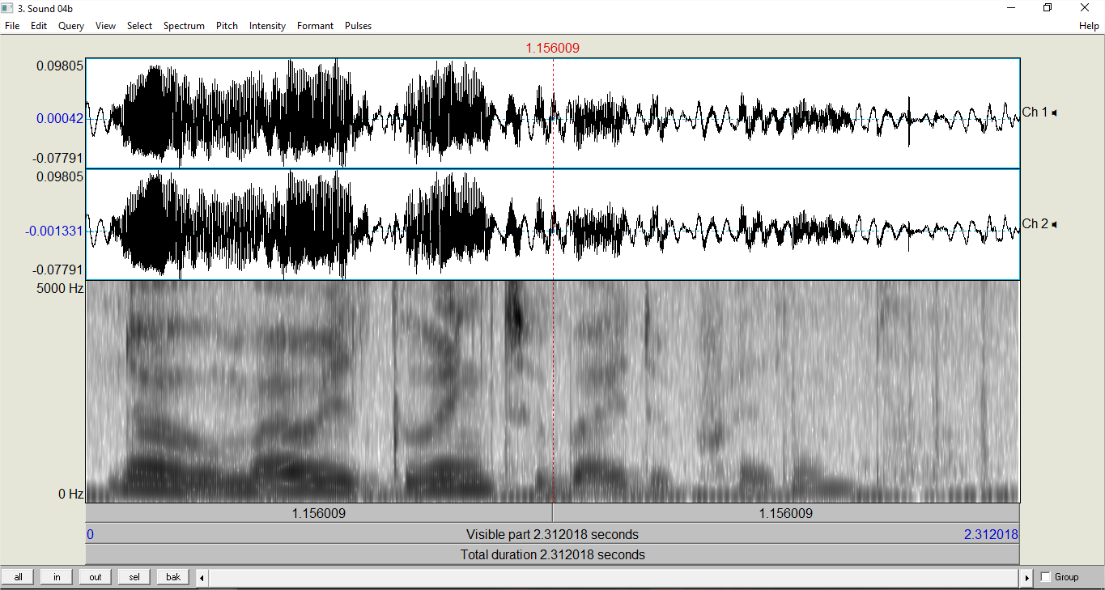
opciones de visualización
cursor (tiempo)
oscilograma
espectrograma
opciones de zoom

Slide 10
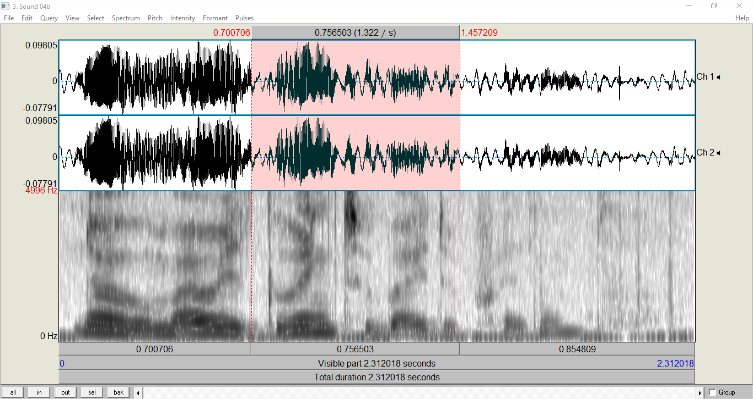
tiempo del comienzo de la selección
duración de la selección
tiempo del final de la selección
clic para escuchar antes de
la selección
clic para escuchar la selección (↹ Tab)
clic para escuchar después de
la selección

Slide 11
Análisis acústico

Slide 12
Parámetros acústicos
Formantes
F0
Intensidad
……………… Vocales y consonantes
……………… Entonación
……………… Volumen

Slide 13
Formantes
Es posible ajustar los valores de visualización del espectrograma para ver una imagen más clara (la claridad va a depender de la calidad del sonido y del ruido ambiente en la grabación utilizada)
Spectrum > Spectrogram settings
Para obtener una imagen clara, se pueden reducir los valores de Dynamic range.

Slide 14
Formantes
El espectrograma puede servir de referencia para situar los formantes de las consonantes y las vocales (las distribuciones de energía provocadas por la resonancia de la voz en el tracto tracto vocal).
kʰ
ɑ
n
t
n
juɪ
t
i
oclusiva
vocal
nasal
oclusiva
nasal
triptongo
oclusiva
vocal (+interferencia)

Slide 15
Formantes
También podemos pedirle a Praat que nos muestre los pics de energía en intervalos regulares para obtener los valores aproximados de los formantes.
oclusiva
vocal
nasal
oclusiva
nasal
triptongo
oclusiva
vocal (+interferencia)

Slide 16
Formantes
Se puede obtener los valores promedio de los formantes dentro de una selección.
Formants > Get first formant Get second formant…
[j]
[u]
[ɪ]
F2
2544 Hz
2290 Hz
1450 Hz
F1
375 Hz
527 Hz
470 Hz
triptongo

Slide 17
Trayectoria del triptongo [juɪ] en la grabación y comparación con los valores de locutores nativos de inglés RP (Hawkins & Midgley, 2005)
/ɔ/
/ɒ/
/ɛ/
/ɑ/
/æ/

Slide 18
F0
La frecuencia fundamental (F0) representa la entonación de la voz. Se mide en Hercios/Hertz (Hz). Para ver los valores de F0 en Praat, cliquear
Pitch > Show pitch
Was it nine o’clock you said? pronunciado por una estudiante francesa de inglés

Slide 19
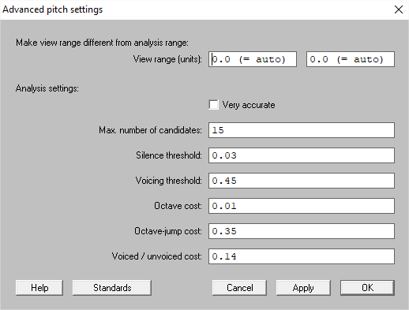
F0
Los valores de visualización pueden adaptarse al rango vocal del locutor que se analiza:
Pitch > Advanced pitch settings…
Valores sugeridos (aunque variables)
Hombre: 50-300 Hz
Mujer: 75-500 Hz

Slide 20
F0
Al ubicar el cursor en el eje temporal, podemos obtener el valor de F0 en el punto seleccionado:
En el segundo 0.341911, el valor de F0 es de 326 Hz

Slide 21
F0
Si hacemos una selección en el eje temporal, el valor mostrado será el promedio de todos los valores de F0 dentro de la selección:
Entre los segundos 0.496661 y 0.676642, el promedio de F0 es de 233.4 Hz.

Slide 22
F0
Para obtener el valor máximo y mínimo de F0 en una selección:
Pitch > Get minimum pitch o bien
Get maximum pitch

Slide 23
Intensidad
Los valores de intensidad nos indican la distribución de la fuerza de la energía generada por el aire que sale de los pulmones empujado por el diafragma, por la vibración de las cuerdas vocales y por la interacción de los órganos articulatorios.
La intensidad está asociada al volumen de la voz y, por consiguiente, a las sílabas acentuadas.
Se mide en decibeles (dB).
Depende mucho de las condiciones de grabación.

Slide 24
Intensidad
Para ver los valores de intensidad, cliquear:
Intensity > Show intensity
was
it
nine
o'
clock
you
said?

Slide 25
Intensidad
Al igual que con la F0, se pueden obtener los valores promedio, mínimo y máximo de una selección con los comandos siguientes:
Intensity > Get intensity
Get minimum intensity
Get maximum intensity

Slide 26
Transcripción y anotación

Slide 27
Transcribir y anotar un objeto sonido
Seleccionar un objeto sonido.
Luego, en el menú dinámico, cliquear:
Annotate > To TextGrid
Nombres de las diferentes líneas (tiers) del archivo de transcripción (separadas por espacios)
Aquí se puede indicar qué tiers representan eventos puntuales (un ruido, un gesto, un aplauso, por ejemplo).
Los tiers que no se especifiquen aquí serán considerados como tiers de intervalos (con un comienzo y un final).
Si no hay tiers puntuales, se puede dejar en blanco.

Slide 28
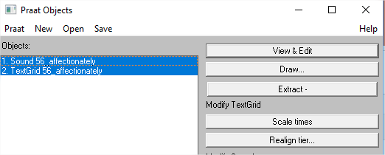
Transcribir y anotar un objeto sonido
Aparecerá un nuevo objeto TextGrid en el espacio de trabajo.
Si seleccionamos el objeto sonido y su TextGrid, podemos acceder a la opción View & Edit en el menú dinámico para empezar a transcribir.

Slide 29
Transcribir y anotar un objeto sonido
Ejemplo de creación de un TextGrid

Slide 30
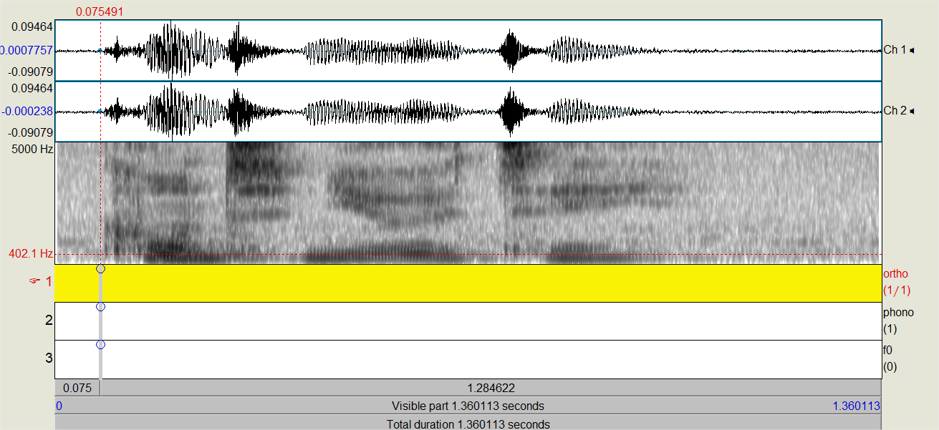
Orden de los tiers
Para delimitar las unidades de transcripción, cliquear en el círculo.
Nombres de los tiers

Slide 31
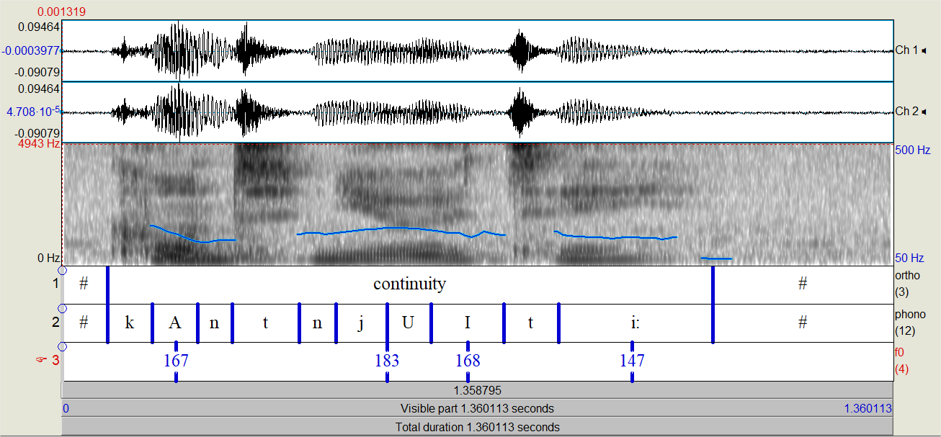
Tiers de intervalos (eventos "discretos" como frases, palabras, sílabas)
Tier puntual

Slide 32
Transcripción Fonética
Con las nuevas versiones de Praat, se ha implementado un teclado virtual que permite transcribir directamente en AFI!
Sin embargo, se puede utilizar otros métodos de transcripción más fáciles como el X-SAMPA, que usa caracteres Unicode para transcribir los mismos fonemas que el AFI. Por ejemplo:
Manger → mɑ̃'ʒe → mA"~Ze
A big hat → ə'bɪɡ'hæt → @"bIg"h{t
Hágalo usted mismo → 'aɣalou̯s'teð'mis̬mo → "aGalou_^s"teD"mis_vmo
Existen tablas de equivalencias en Wikipedia!: https://es.wikipedia.org/wiki/X-SAMPA
Y conversores automáticos de un sistema al otro: http://phonetictools.altervista.org/phonverter/ (por Paolo Mairano)

Slide 33
Guardar un archivo
Una vez terminada la transcripción/anotación, el objeto TextGrid puede exportarse al disco duro:
(dentro de la ventana del espacio de trabajo, con el objeto TextGrid seleccionado)
Save > Save as text file…
Estos archivos son compatibles con otros programas de transcripción (CLAN, ELAN, SPPAS, Annotation Pro)

Slide 34
Ejercicio
Crea un TextGrid de al menos 3 tiers y transcribe/anota información para un archivo de audio.
1) ¿Qué información decidiste transcribir y por qué?
2) ¿Qué tipo de tier (de intervalo, puntual) decidiste usar para cada tipo de información?
3) ¿Qué dificultades de transcripción enfrentaste y por qué?

Slide 35
Aplicación
¿Cómo podrías usar Praat para tu investigación?
¿Qué medirías? ¿Con qué objetivos?
¿Qué otra información acústica podría ser útil para tu investigación?

Slide 36
Programación
Praat tiene su propio lenguaje de programación que permite crear algoritmos para realizar tareas repetitivas (extracción de información, tratamiento de sonido, etc.) rápidamente.
Estos algoritmos pueden exportarse en forma de « scripts » de Praat.

Slide 37
Scripts de Praat
Aquí hay algunas páginas con scripts útiles:
UCLA
http://phonetics.linguistics.ucla.edu/facilities/acoustic/praat.html
Cédric Gendrot (Paris 3)
http://gendrot.ilpga.fr/scripts.htm
Praat Users Group (Yahoo)
https://uk.groups.yahoo.com/neo/groups/praat-users/info

Slide 38
Scripts de Praat
Para ejecutar un script, puedes descargarlo y luego abrirlo desde Praat así:
Praat > Open Praat script…
O puedes copiar directamente el texto del script en una ventana nueva de script dentro de Praat:
Praat > New Praat script
Para ejecutarlo, cliquea Run > Run

Slide 39
Referencias
Boersma, Paul & Weenink, David (2018). Praat: doing phonetics by computer [Computer program]. Version 6.0.39, retrieved 3 April 2018 from http://www.praat.org/
Hawkins, S., & Midgley, J. (2005). Formant frequencies of RP monophthongs in four age groups of speakers. Journal of the International Phonetic Association, 35(2), 183–199.

